Slide 1
ALPINE安裝手冊
Disk版本徐偉群

Slide 2
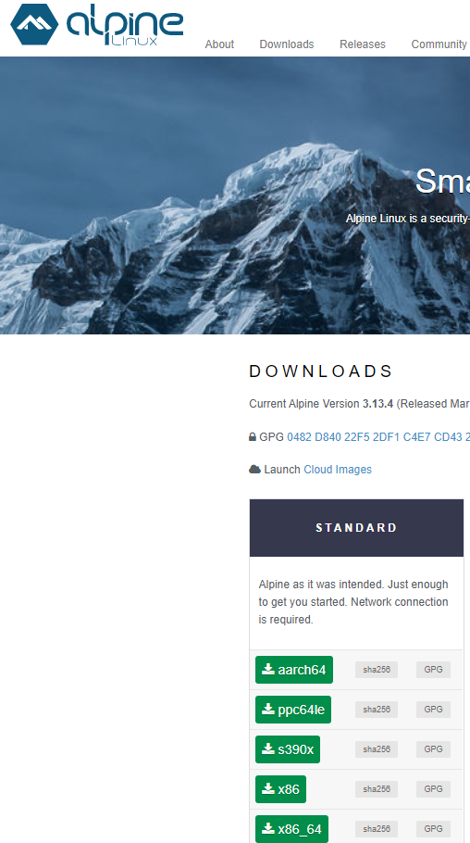
Step1
登入alpine 網站下載 https://alpinelinux.org/downloads/
Download 86_64

Slide 3
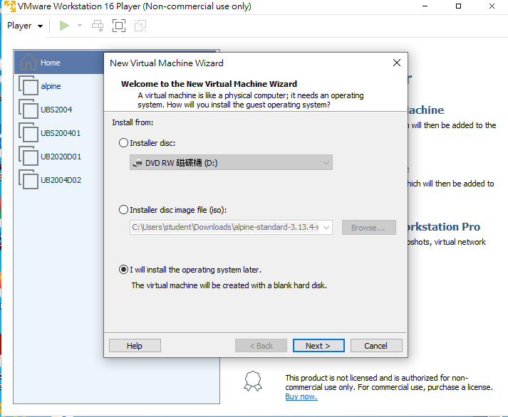
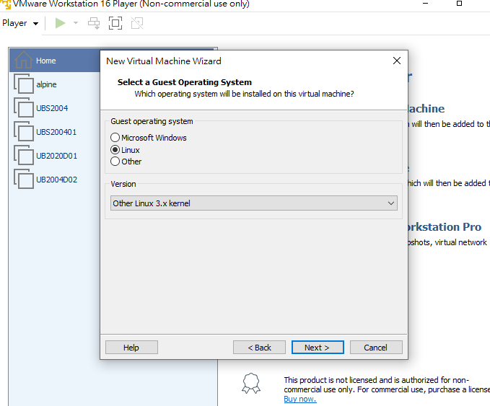
Step2
選擇I will install later
Step3
選擇Linux
Version選擇 “other linux 3.x kermel

Slide 4
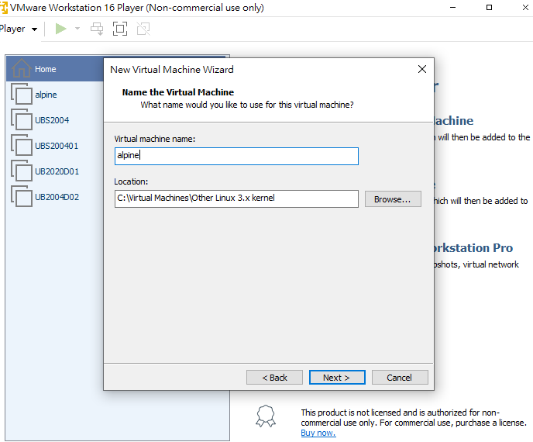
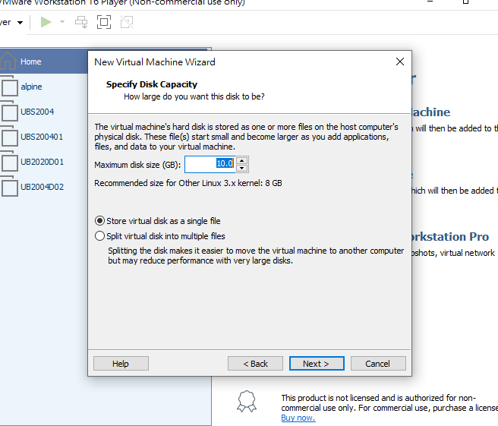
step4
輸入vm設備名稱與存放位置
step5
設定虛擬機容量10G 及 單一檔案存放

Slide 5
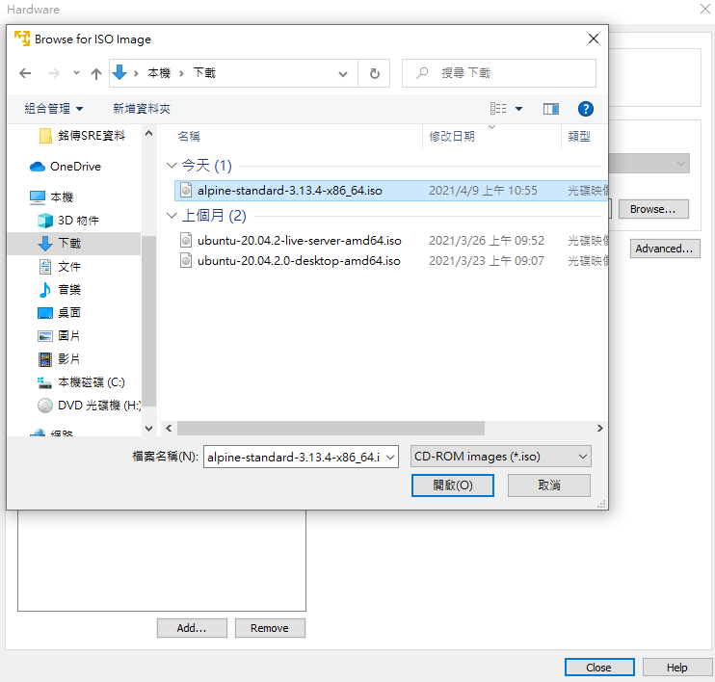
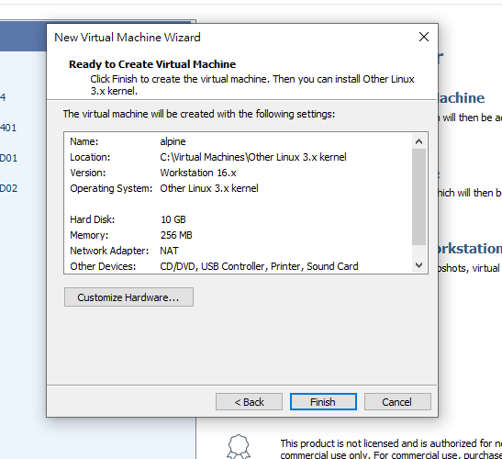
Step6
自定義虛擬機硬體、內存配備
Step7
在CD/DVD選項 選擇插入光碟(映像檔.iso)

Slide 6
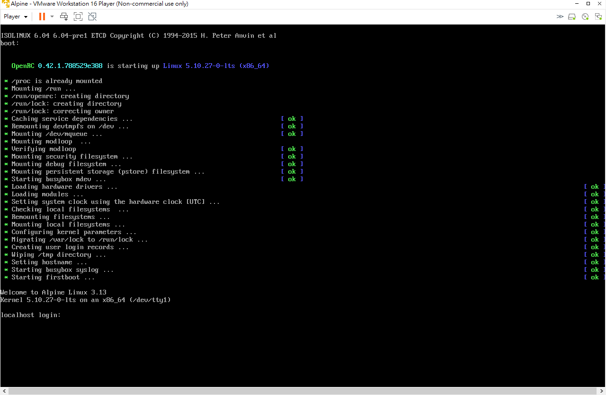
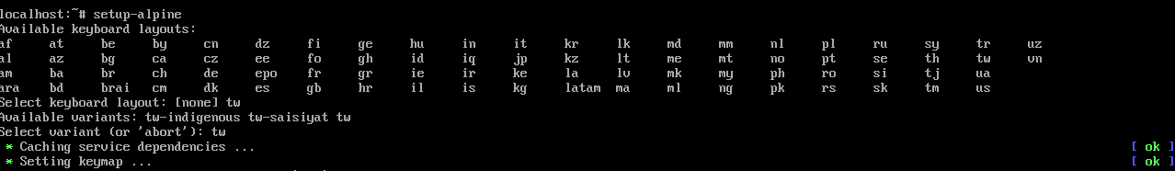
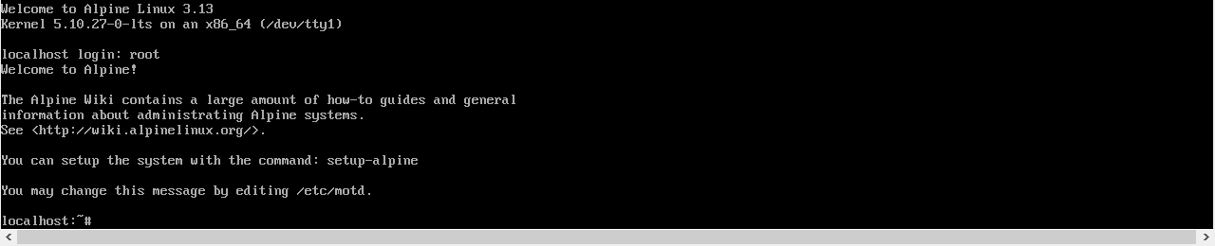
Step8
開機後輸入root
Step9
執行安裝命令
setup-alpine

Slide 7
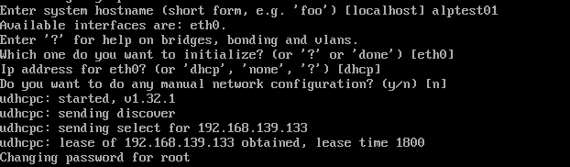
Step11
設定主機名稱 alptest01
協定 enter(預設eth0)
IP enter(預設dhcp配發)
手動/自動設定 enter(預設n)
Step10
設定語系、鍵盤
Both key-in tw

Slide 8


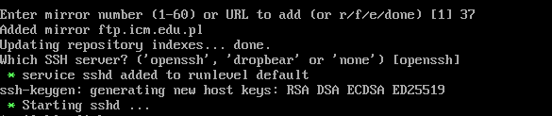

Step12
輸入admin密碼(預設admin為root)
輸入兩次root
Step14
設定 Proxy 與 NTP
Enter(預設)
Step15
輸入 Alpine 安裝來源 37
設定 SSH Server
Enter (預設openssh)
Step13
輸入所在時區 Asia
輸入所在城市 Taipei

Slide 9
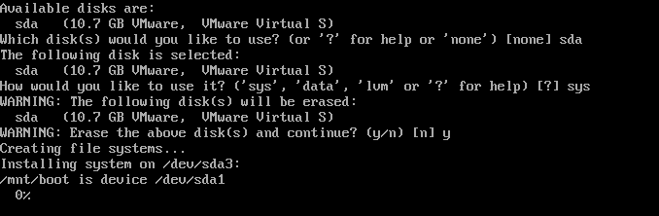
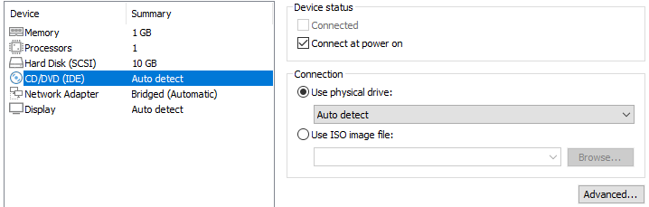
Step16選擇系統安裝硬碟
輸入要安裝的硬碟代號 sda
輸入使用硬碟類型 sys
是否確認安裝 Y
Step17
安裝完成後重啟虛擬機
Sudo reboot
並把光碟機退出
NAT模式改成Brige模式

Slide 10

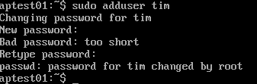
Step18
登入後下載更新檔與執行更新
apk update
apk upgrade
Step19
安裝使用插件
apk add tree nano sudo unzip curl wget zip grep bash procps
Step20
建立使用者帳號
主要是讓 alpine 可以透過 ssh 遠端連線。
因為安全性問題，root 帳號不宜開啟 ssh。
adduser [ID] (bigred)

Slide 11
Step18
登入後下載更新檔與執行更新
apk update
apk upgrade
Step19
安裝使用插件
apk add tree nano sudo unzip curl wget zip grep bash procps
Step20
建立使用者帳號
主要是讓 alpine 可以透過 ssh 遠端連線。
因為安全性問題，root 帳號不宜開啟 ssh。
adduser [ID] (bigred)
之後再增加 家目錄與群組
或
Sudo adduser –s /bin/bash –h /home/bigred –D bigred
之後再設置密碼 sudo passwd [ID]

Slide 12
Step21
設置最高使用者之後把root帳號無效化(資安管控)
Sduo passwd –dl root

